Slide 1
Дидактические игры
с
коллекционным материалом
(пуговицы)
Подготовила: Е.Е. Варанкина
Воспитатель МБДОУ «Детский сад № 7»
г. Иваново

Slide 2
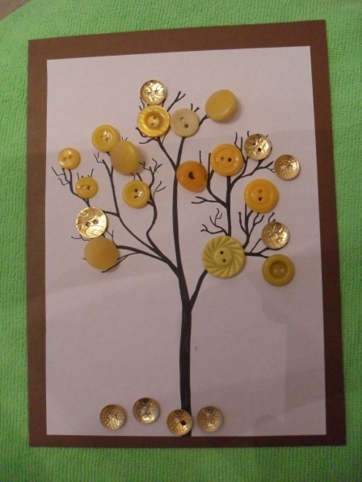
«Подбери дереву листья» Из пуговиц определенного цвета необходимо подобрать дереву листики (в зависимости от времени года)

Slide 3
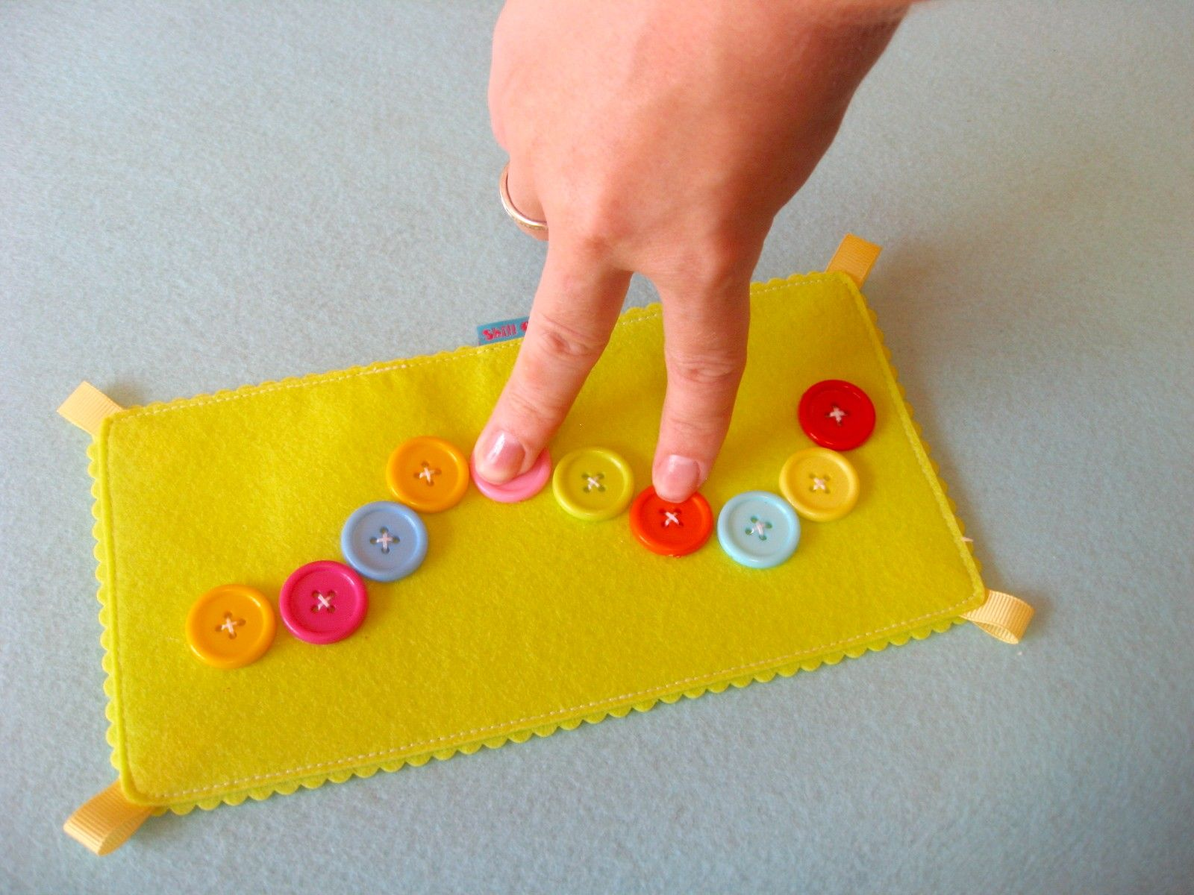
«Дорожки» Детям предложили проводить до дома животных по лабиринтам. Оказывается, зажимая пуговичку пальчиком, это делать гораздо интереснее и сложнее

Slide 4
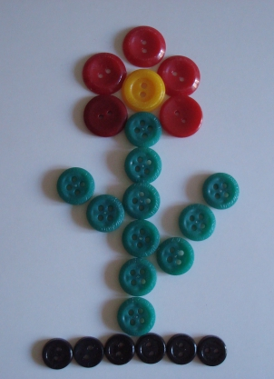
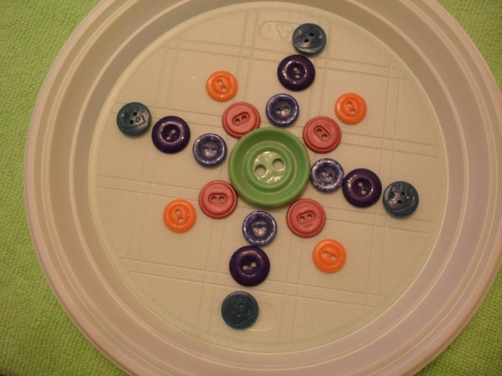
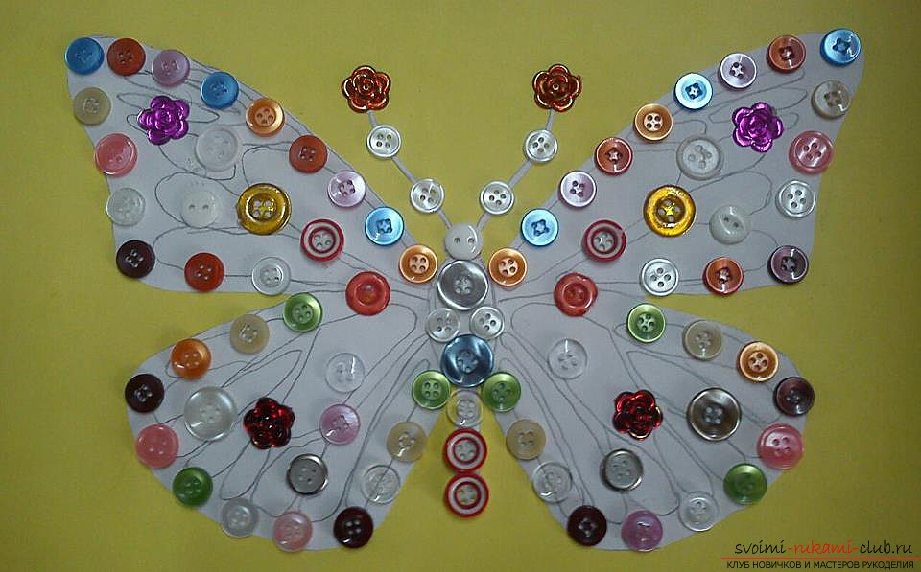
«Пуговичные узоры» Для начала предложим детям немного пофантазировать и выложить на тарелочках различные узоры, не используя каких-либо шаблонов. Пуговицы интересны тем, что имеют разную форму, размер, фактуру. Вот, что получилось

Slide 5
